Slide 1
А так ли безопасен ваш Wi-Fi?
Как и зачем хакеры попадают в вашу домашнюю сеть и что они там делают?

Slide 2

Дом – это НЕ крепость
Криптомайнинг
Ботнеты
Кража данных
Плацдарм для атак
Шантаж и слежка

Slide 3
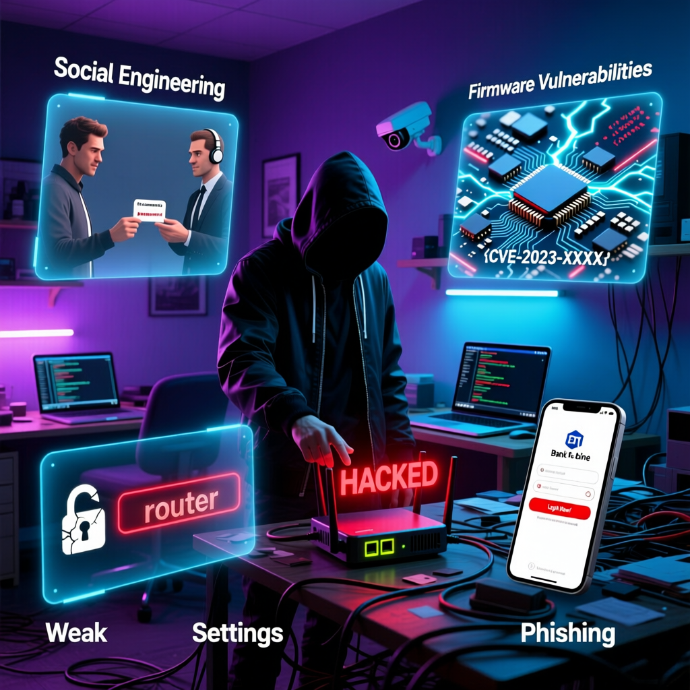
Как хакер попадает в сеть?
Социальная инженерия
Уязвимости в прошивке роутера
Слабые настройки роутера
Фишинг

Slide 4
Слабые настройки роутера, распространенные пароли Wi-fi
Персональная информация:
Номер телефона: 89999999999
Дата рождения: 15051995
Имена и фамилии: ivanovivan
Номер квартиры/дома: kvartira25
Ленивые пароли:
Клавиатурные пути (Keyboard Walks): qwerty12345
Простые повторения: 11111111
rockyou.txt

Slide 5
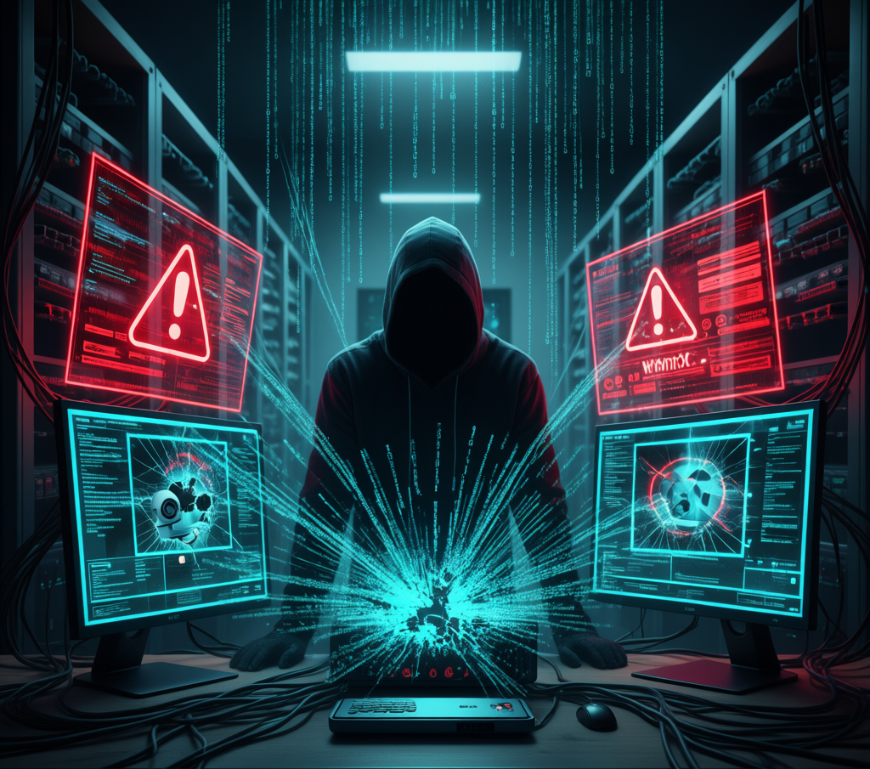
Я внутри вашей сети. Что дальше?
Разведка в сети
Умные устройства
Компьютеры и телефоны пользователей
Роутер

Slide 6
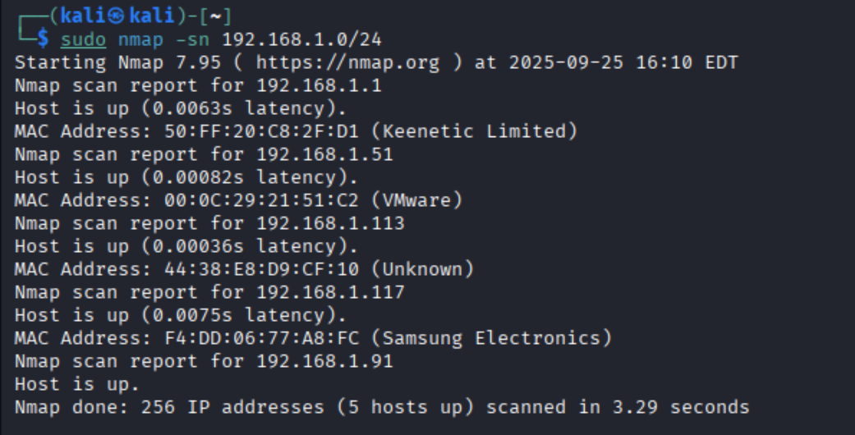
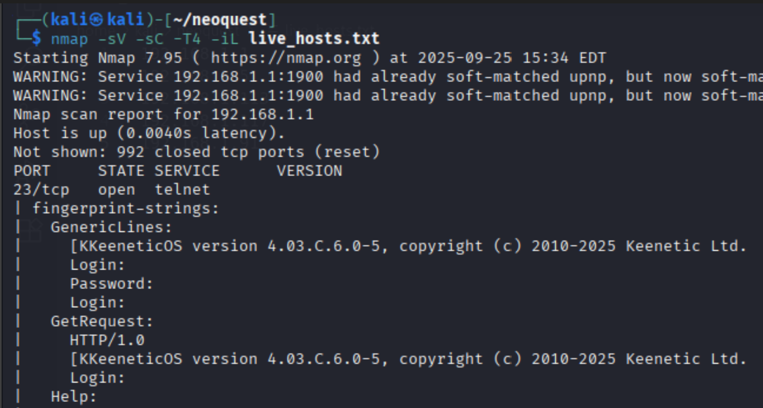
Разведка в сети

Slide 7
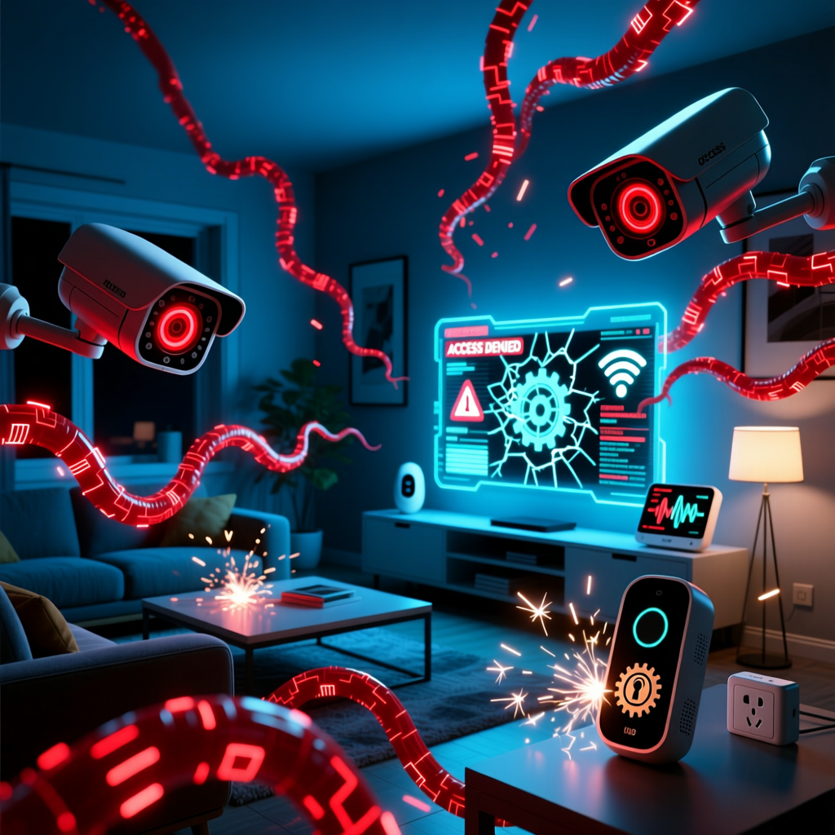
Атака на умные устройства
Умные камеры/колонки
Умные замки
Умные лампы/розетки
Голосовые помощники

Slide 8
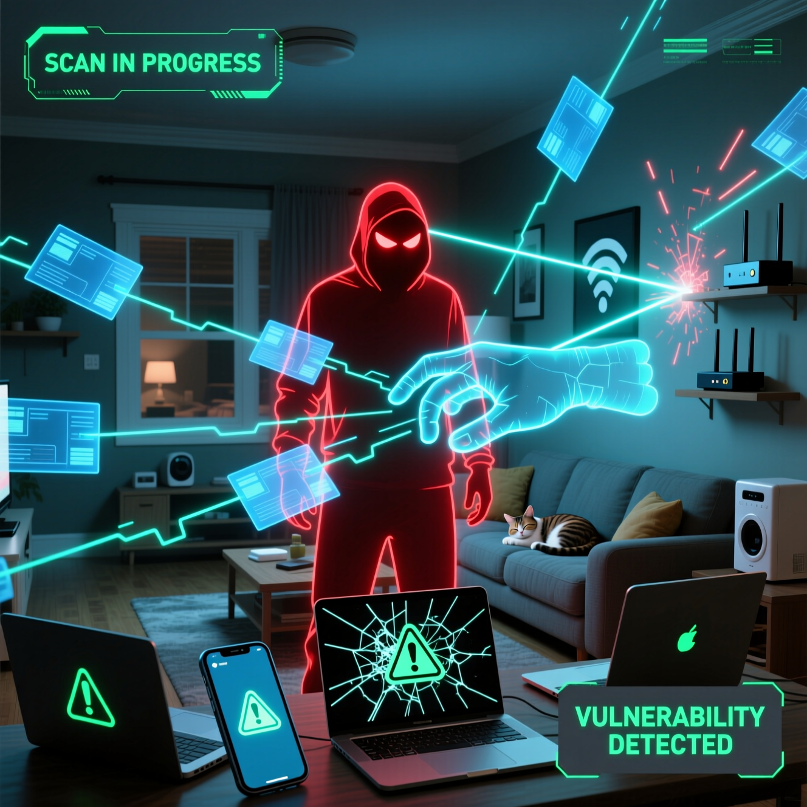
Атака на компьютеры и телефоны
Перехват трафика (Wireshark)
Атака Человек-посередине (MITM)
Поиск уязвимостей

Slide 9
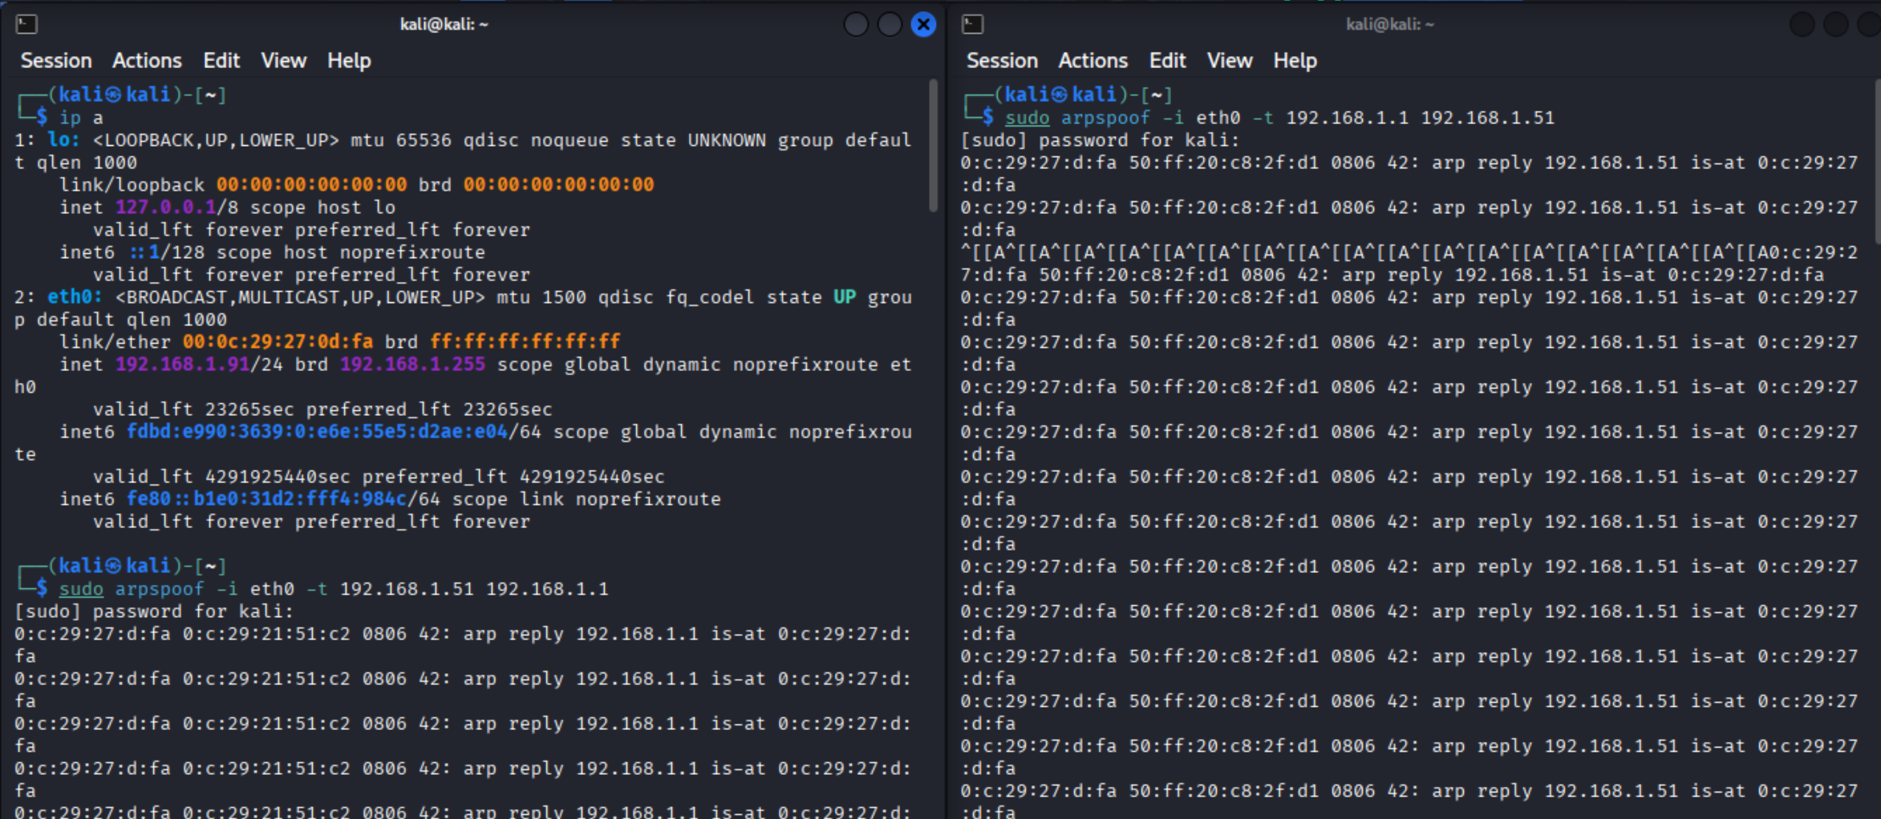
ARP Spoofing

Slide 10
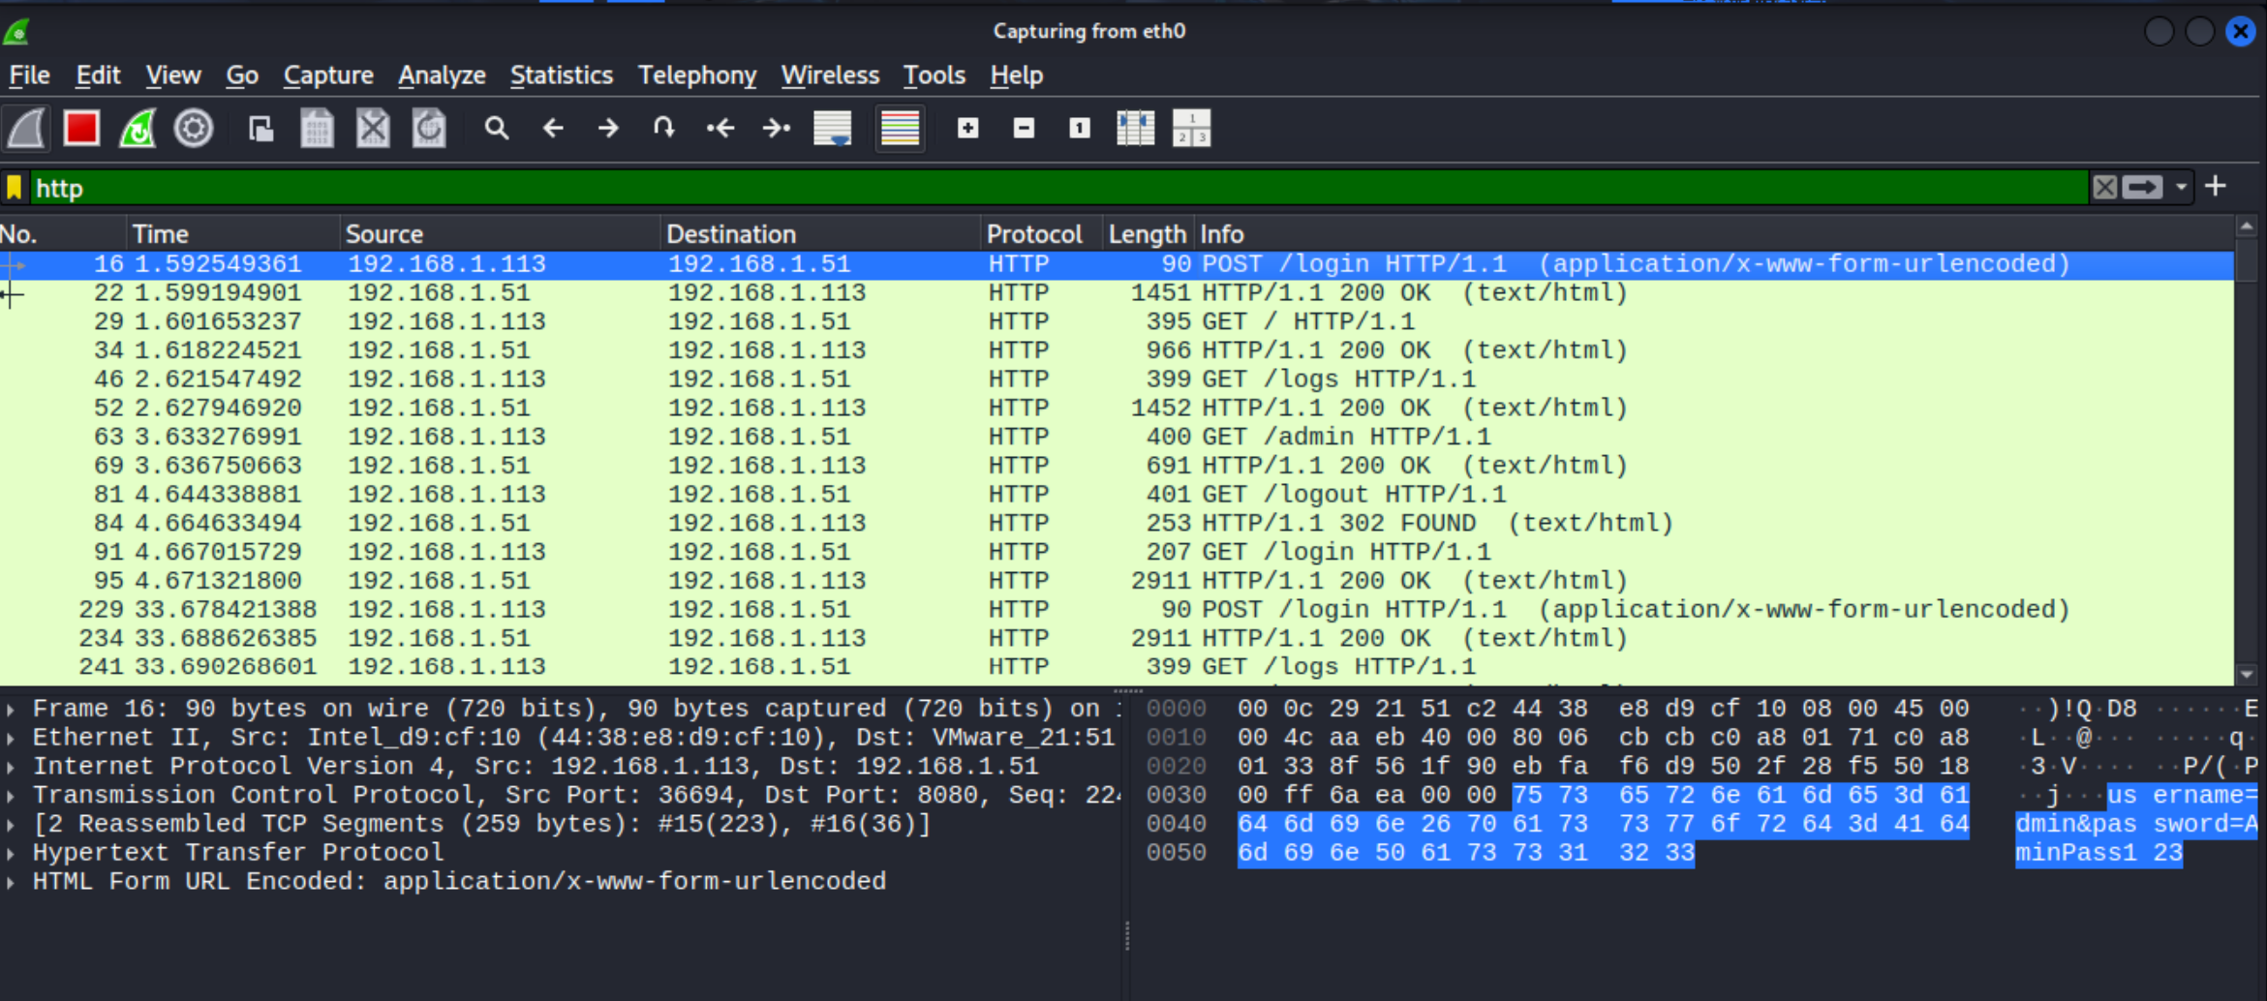
ARP Spoofing -> WIREshark

Slide 11

Меры защиты для каждого
Уровень 1: Периметр (роутер):
Смена паролей
Обновление прошивки
Уровень 2: (внутренняя сеть):
Сегментация сети
Защита конечных устройств
Осторожность внутри сети
Уровень 3: Поведенческий
Сложные пароли
Не светите личные данные

